Slide 1

Дневничок здоровья
Кристины Храмченко
6 группа

Slide 2
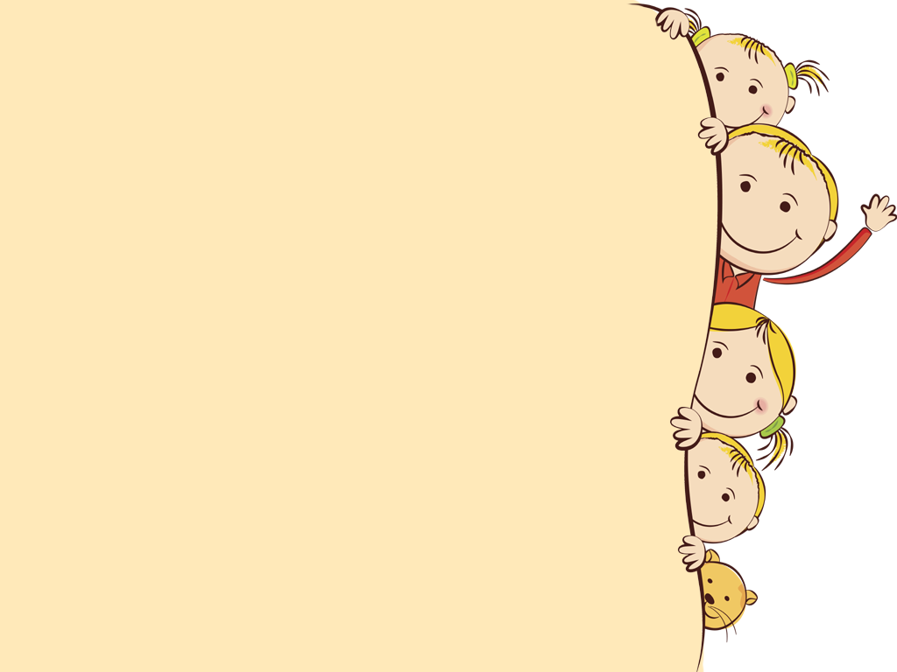
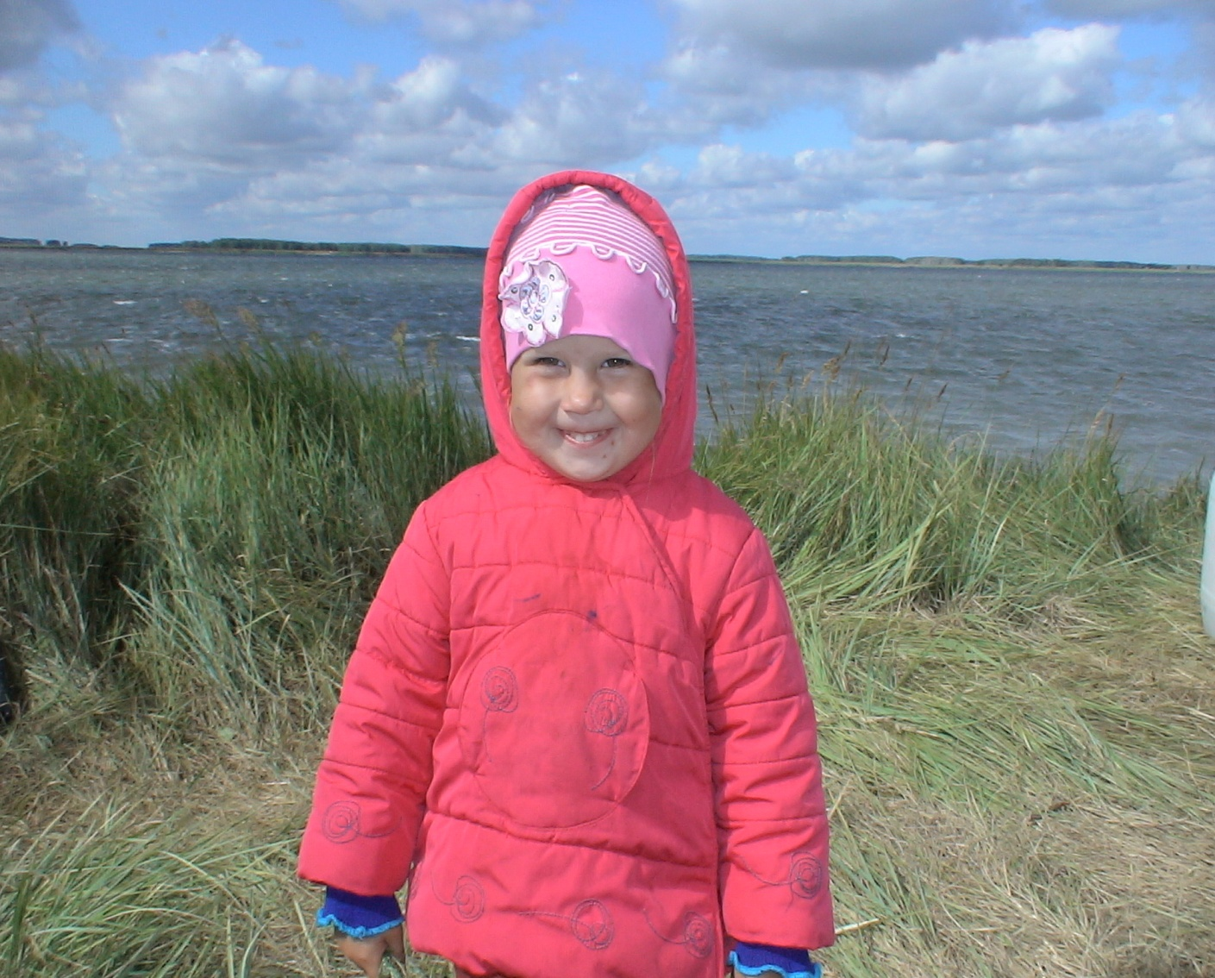
Меня зовут Кристина
Мне 3 года
Мой вес 14 кг
Мой рост 102 см

Slide 3
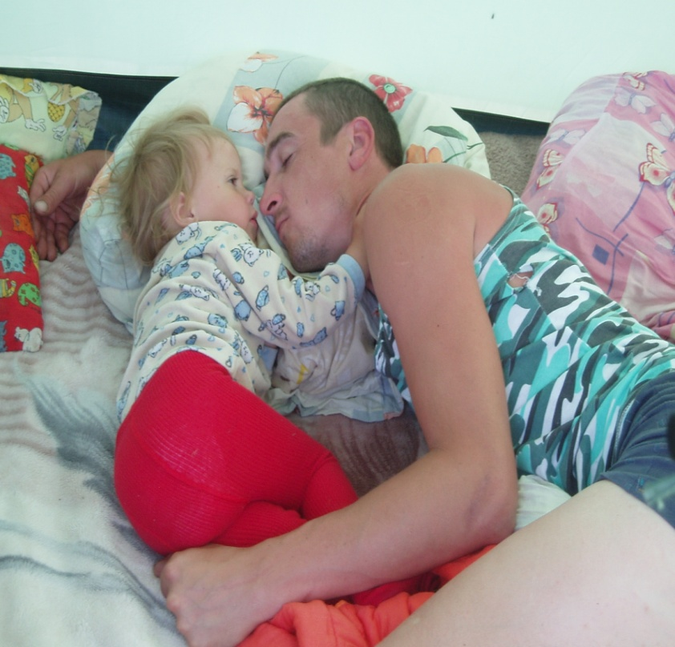
Чтоб здоровье сохранить,
Организм свой укрепить,
Знает вся моя семья
Должен быть режим у дня.

Slide 4
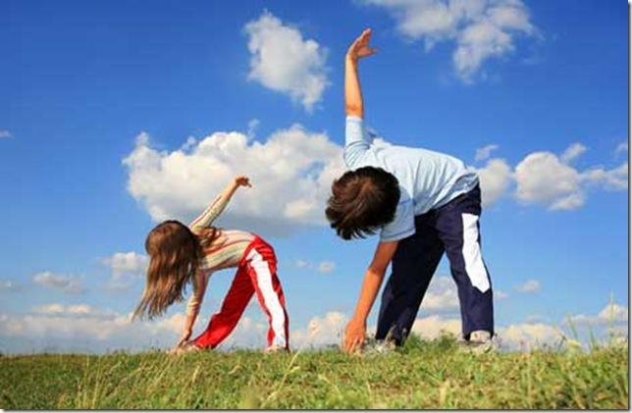
Следует, ребята, знать
Нужно всем подольше спать.
Ну а утром не лениться–
На зарядку становиться!

Slide 5
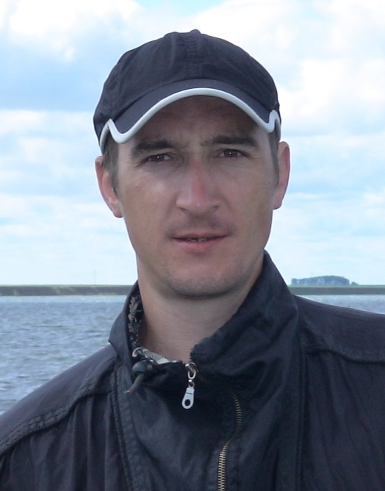
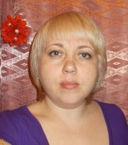
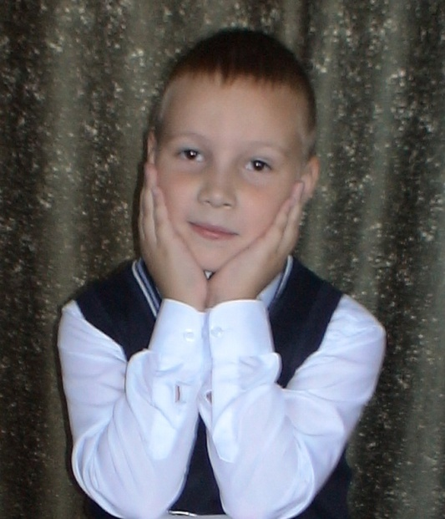
Моя СЕМЬЯ
мама
папа
И
Кирилл

Slide 6
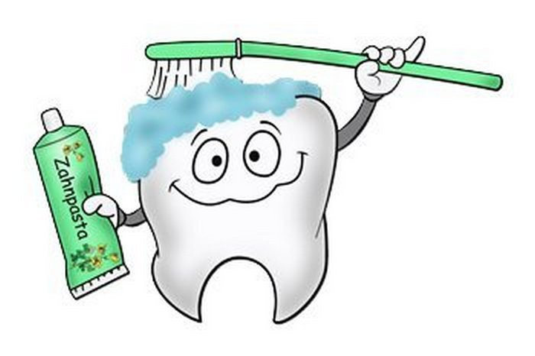
Чистить зубы, умываться,
И почаще улыбаться,
Закаляться, и тогда
Не страшна тебе хандра.

Slide 7
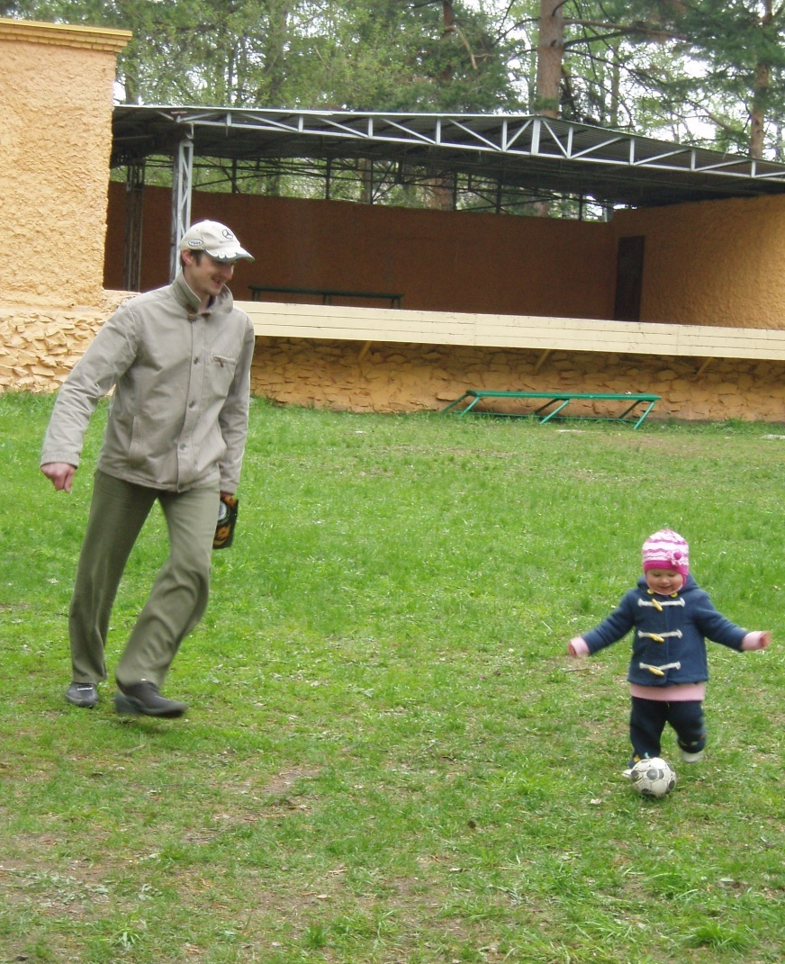
У здоровья есть враги,
С ними дружбы не води!
Среди них тихоня лень,
С ней борись ты каждый день.

Slide 8
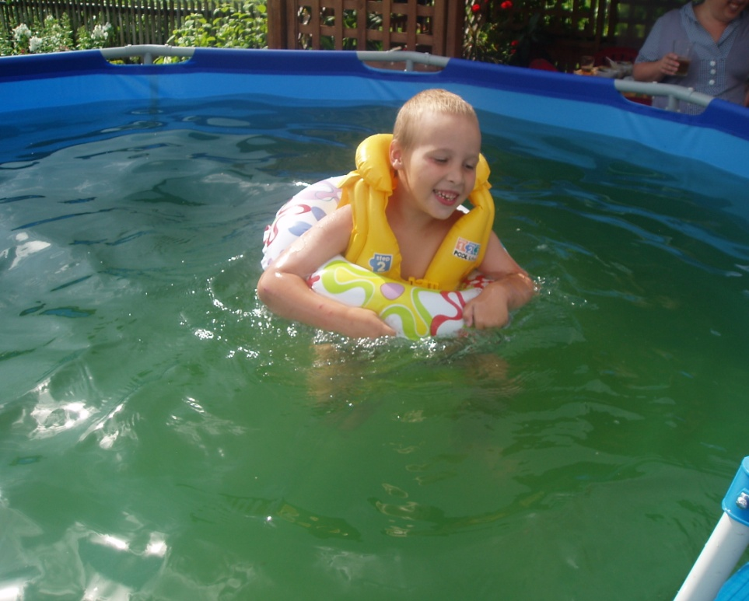
Чтобы ни один микроб
Не попал случайно в рот,
Руки мыть перед едой
Нужно мылом и водой.

Slide 9
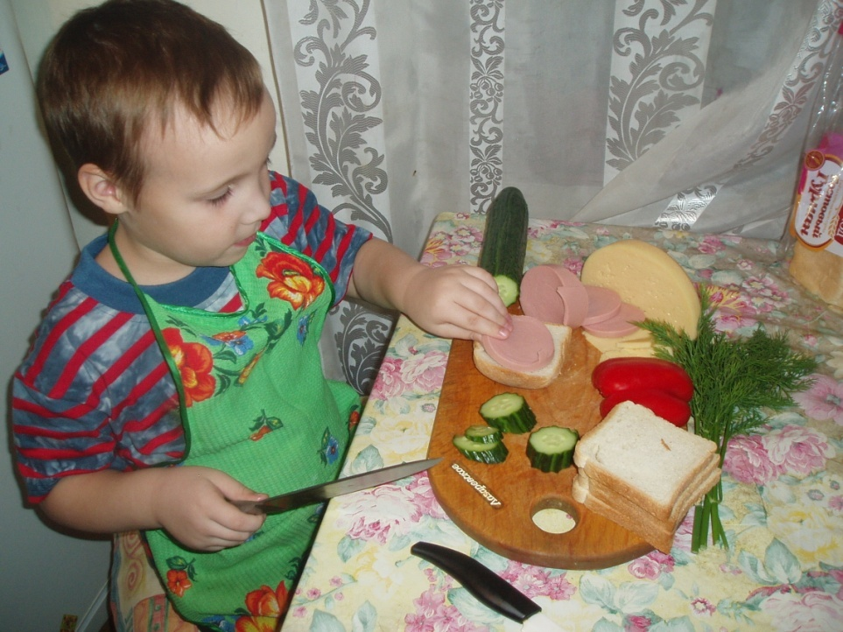
Кушать овощи и фрукты,
Рыбу, молокопродукты-
Вот полезная еда,
Витаминами полна!

Slide 10
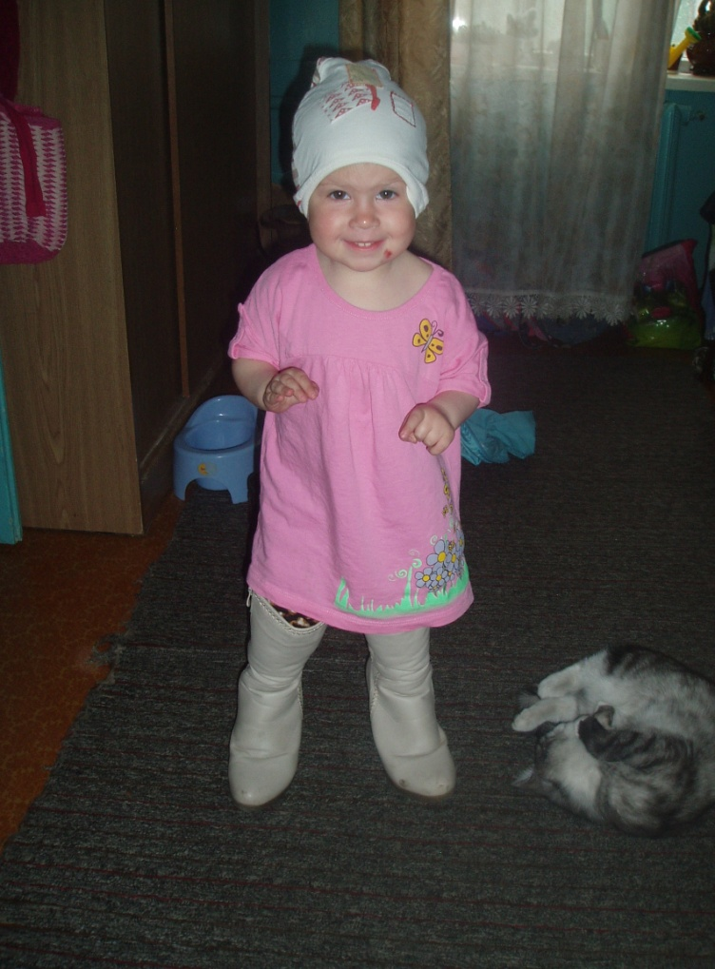
На прогулку выходи,
Свежим воздухом дыши.
Только помни при уходе:
Одеваться по погоде!

Slide 11

Ну, а если уж случилось:
Разболеться получилось,
Знай, к врачу тебе пора.
Он поможет нам всегда!

Slide 12
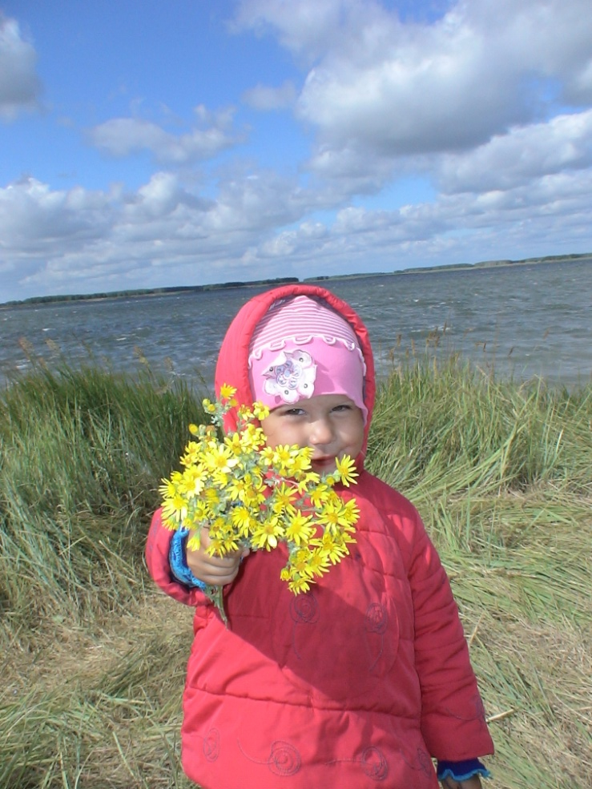
Вот те добрые советы,
В них и спрятаны секреты,
Как здоровье сохранить.
Научись его ценить!

